Slide 1
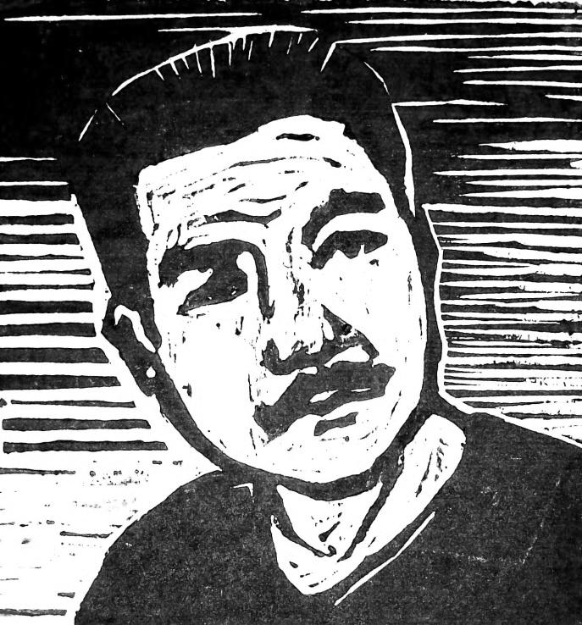
个性鲜明的木刻肖像
中山大学附属中学 田强

Slide 2
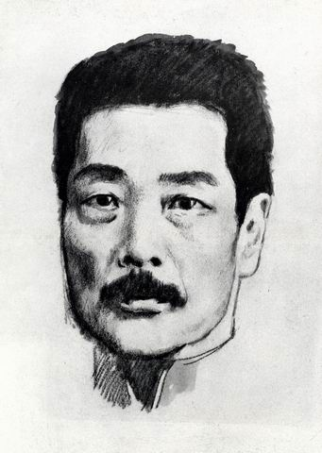
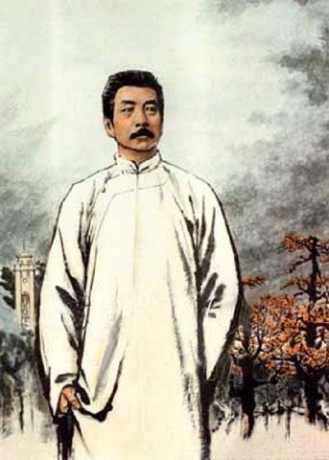
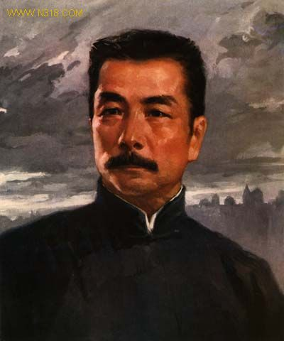
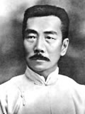
鲁迅像

Slide 3
三言两语
你知道吗？鲁迅是一个什么样的人？
这些作品表现了鲁迅怎样的性格特征？

Slide 4
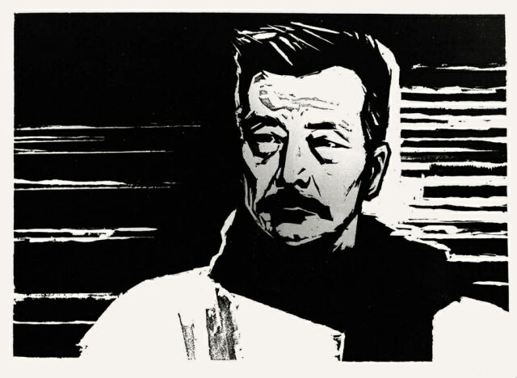
学习活动：比较以上作品，说说它们之间的区别？

Slide 5
评价标准
1、你是否能够按老师要求收集资料？能否做好课前准备？
2、你能否很好地遵守课堂纪律，全身心投入学习活动？
3、你是否能够根据所掌握的资料和知识进行木刻肖像的赏析活动？
4、你是否掌握了木刻版画的基本技法？
5、你能否独立运用所学知识和技能完成作业？
相信自己，我能行！

Slide 6
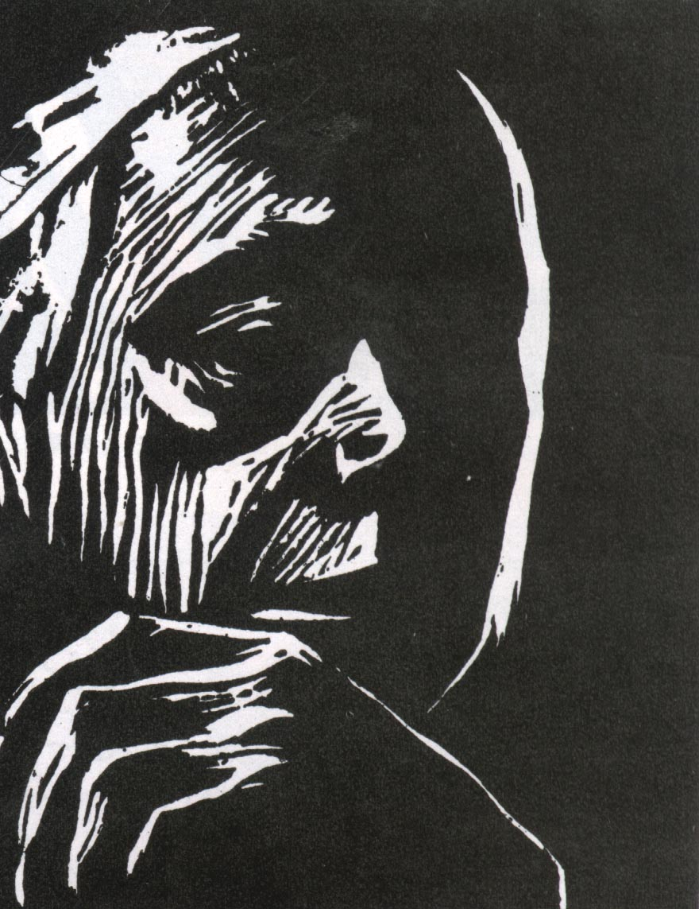
知识点
木刻刀法： 平刀，线条多变，刚劲爽利
圆刀，线条浑圆厚实
三角刀，线条细腻，变化丰富
木刻常用手法：阴刻、阳刻、阴刻阳刻结合

Slide 7
欣赏探索：
《鲁迅先生》是如何表现鲁迅先生性格特点的？

Slide 8
表现与创造
木刻肖像的方法步骤：
画：用笔画出黑白稿，并将画稿复制到木版上。
刻：运用木刻技法（刀法）刻出形象。
印：选用适当的纸张拓印出作品，并落款。

Slide 9
请大家按照老师介绍的方法步骤完成一幅木刻肖像
木刻版画的方法步骤：
画：画出黑白稿，并将画稿复制到木版上。
刻：运用木刻技法（刀法）刻出形象。
印：选用适当的纸张拓印出作品，并落款。

Slide 10
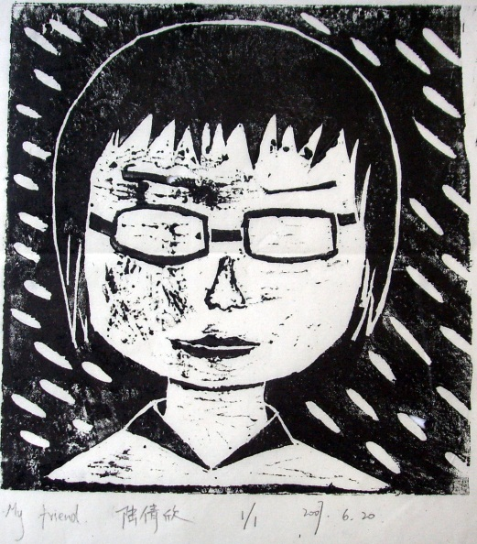
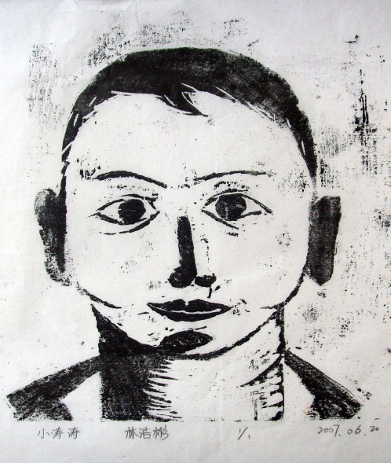
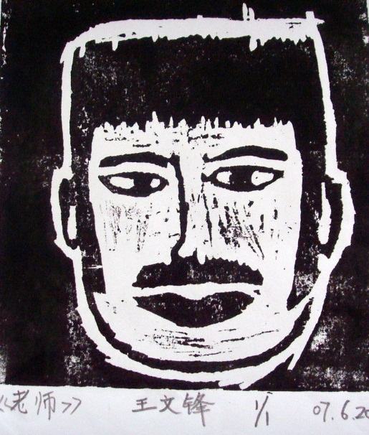
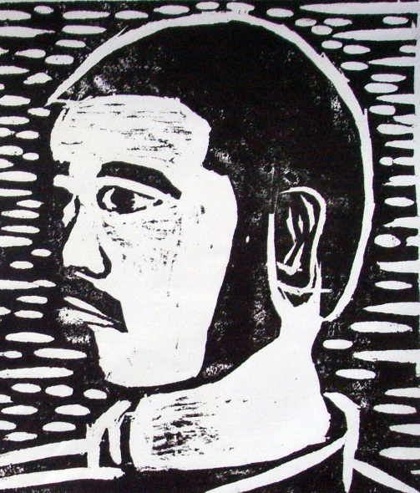
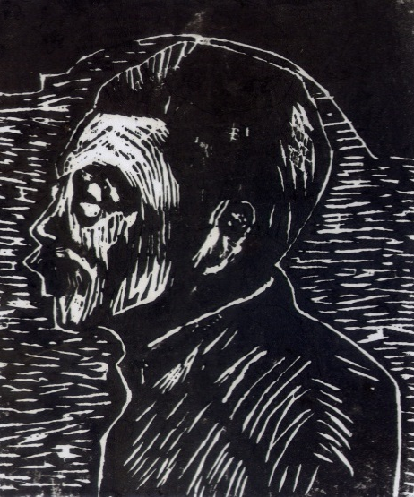
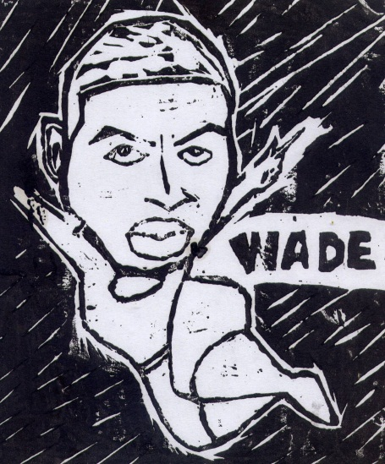
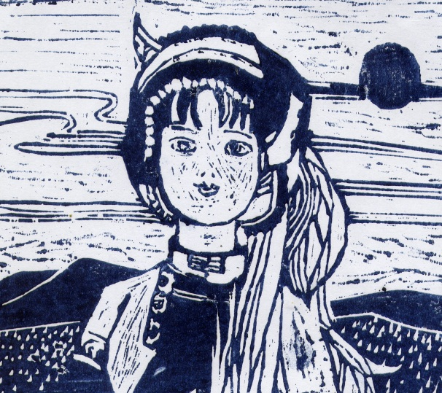
往届同学的作业
相信自己，一定比他们做得更好！

Slide 11



看看你今天的表现如何？
1、是否能够按老师要求收集资料？能否做好课前准备？
2、能否很好地遵守课堂纪律，全身心投入学习活动？
3、是否能够根据所掌握的资料和知识进行木刻肖像的赏析活动？
4、是否掌握了木刻版画的基本技法？
5、能否独立运用所学知识和技能完成作业？

Slide 12

谢谢同学们，再见！
中山大学附属中学 田强

Slide 13
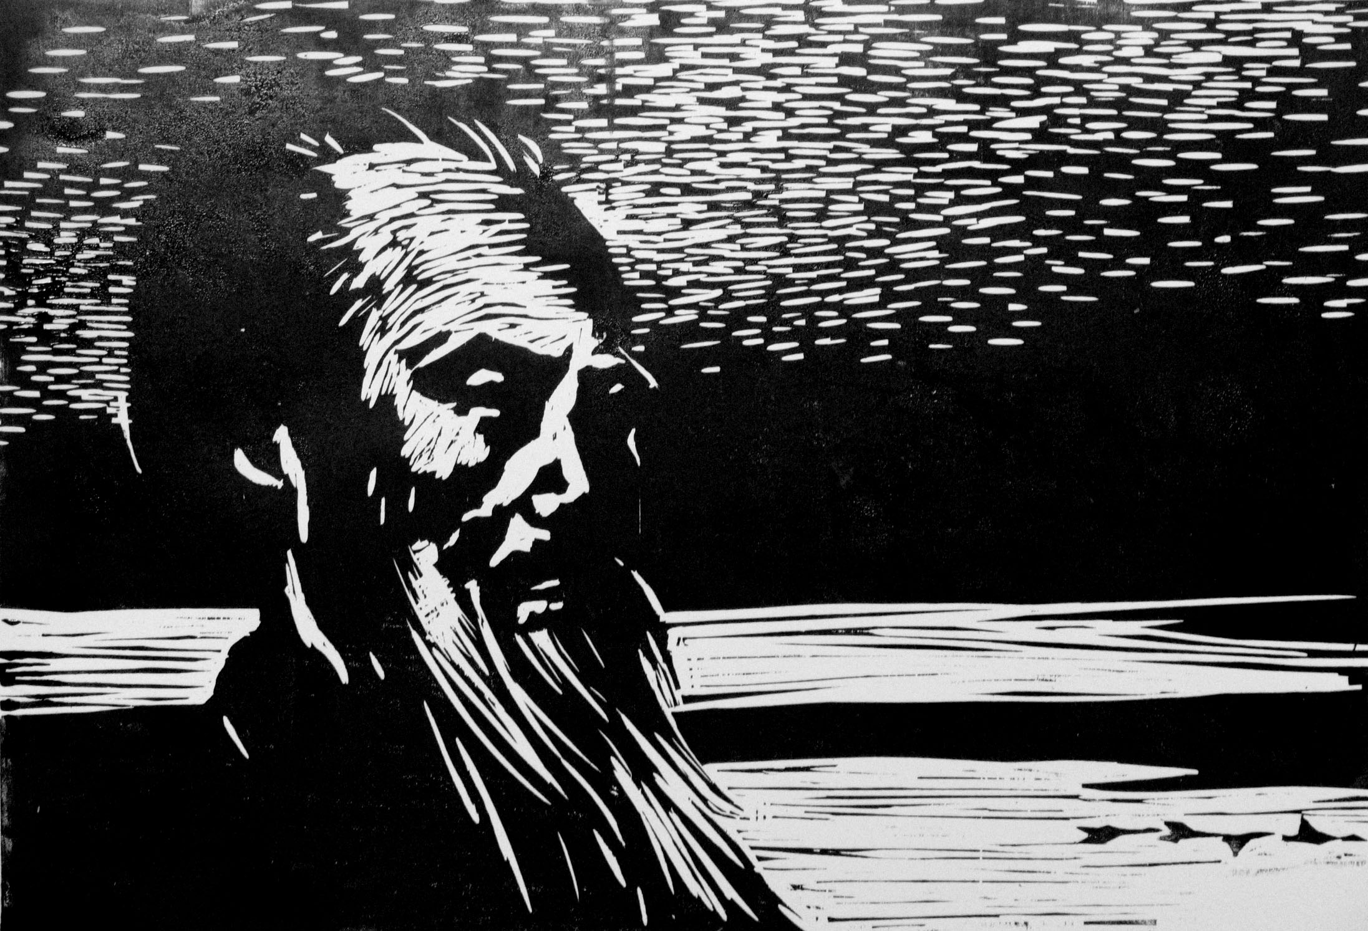
圆刀刀法
《晚秋》 田强 2/5 2006年

Slide 14
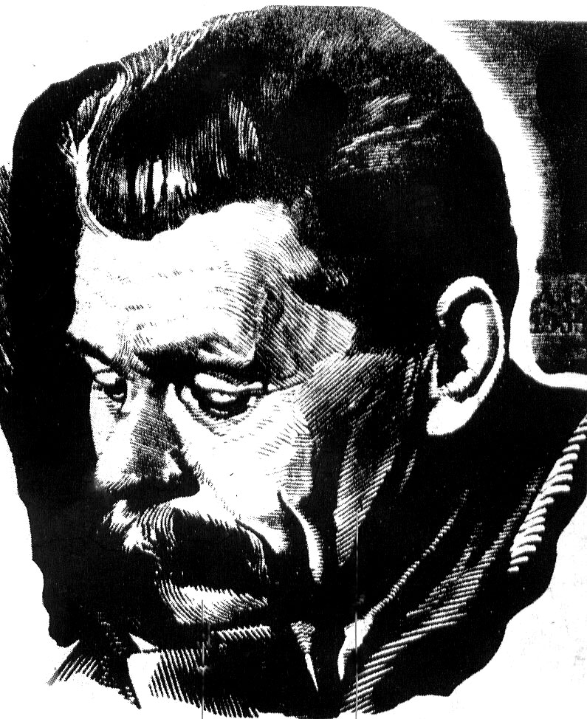
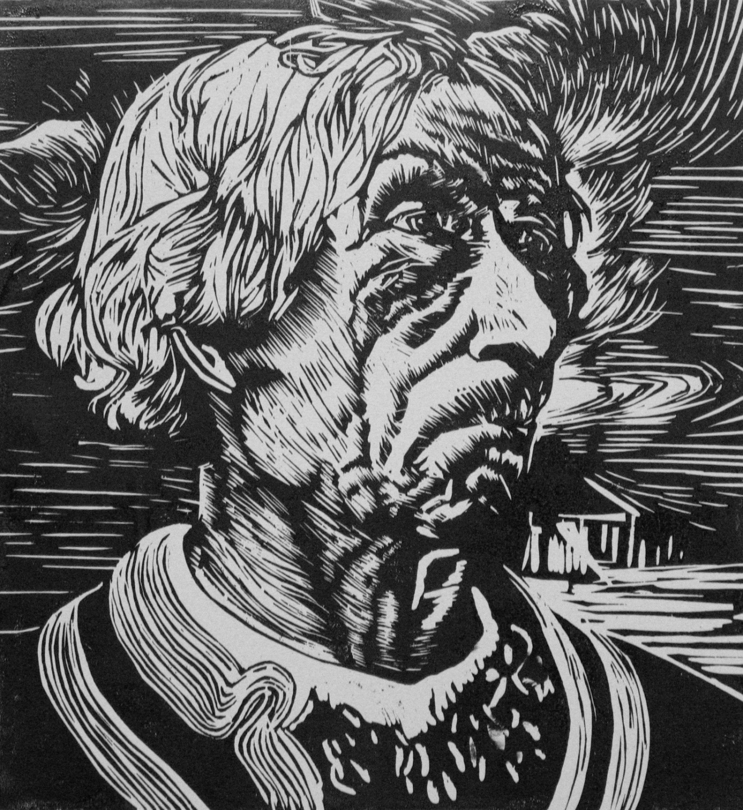
《猎人》 田强 2/5 2006年
三角刀法

